Slide 1
CSS

Slide 2
SELETORES
Na pasta html crie agora um novo arquivo html chamado seletores.html
Vamos continuar usando o mesmo arquivo style.css

Slide 3
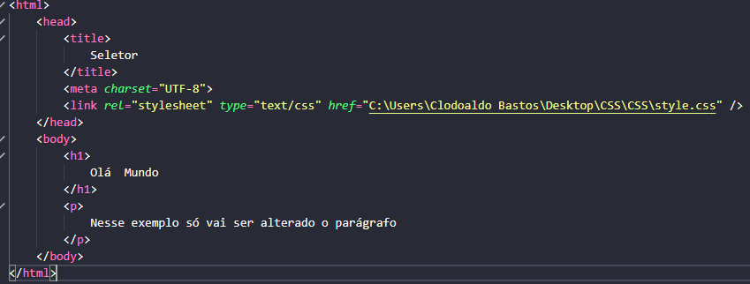
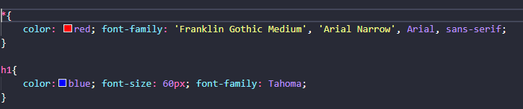
Seletor universal: * Obs.: No nosso exemplo tudo que for fora do h1 assume a configuração do seletor universal.
seletor.html
style.css
*

Slide 4
No exemplo acima se tirar a cor do seletor h1 o seletor universal representado pelo * assumirá que o conteúdo de h1 ou no site todo terá a cor definida por ele. Faça esse exercício retirando a cor do seletor h1. Após rode novamente o arquivo seletor.html veja que as cores do parágrafo e do h1 será o mesmo.

Slide 5
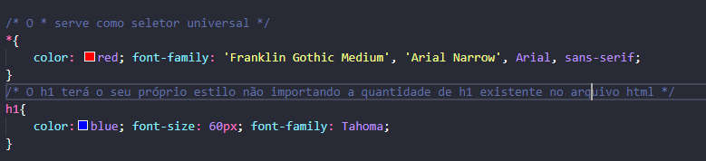
No arquivo com extensão CSS o comentário de uma ou de várias linhas vem entre /* comentário */ como no exemplo abaixo.

Slide 6
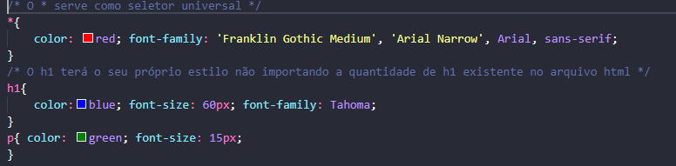
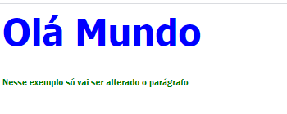
Ainda no mesmo arquivo vamos mudar a cor do texto do paragrafo, então acrescentamos uma cor ao seletor. Para ver o resultado como nosso abaixo atualize o site seletor.html
RESULTADO DO COMANDO APLICADOS NO style.css

Slide 7
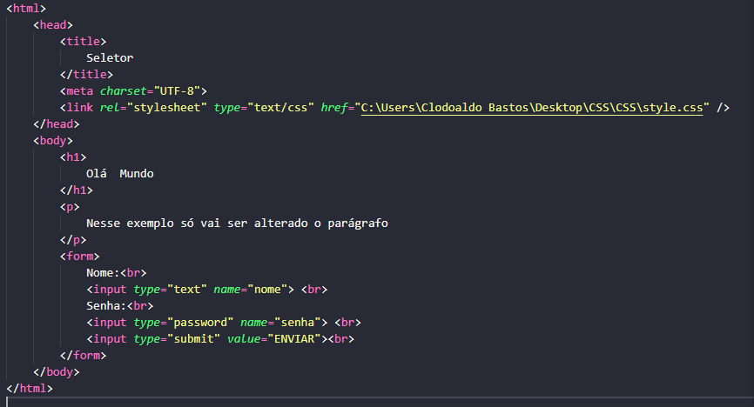
Seletor atributo Para este exemplo vamos o arquivo seletor.html e vamos incluir um form simples como no exemplo abaixo

Slide 8
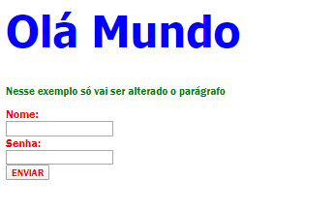
Resultado da tela anterior
Repare que a cor do texto do formulário herdou as configurações do seletor universal que esta no style.css no caso a cor vermelha

Slide 9
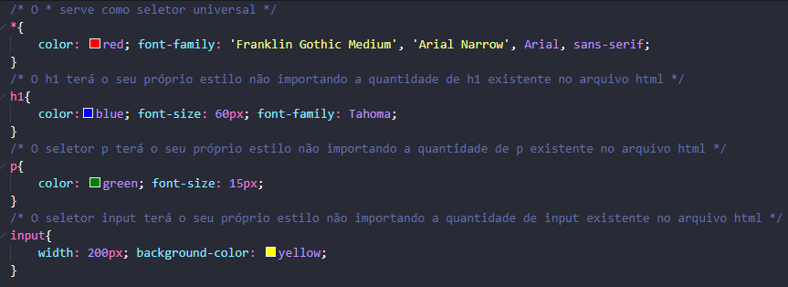
Agora no arquivo sytle.css vamos configurar as propriedades e valores dos inputs. Veja nos comandos abaixo:
Resultado na próxima página

Slide 10
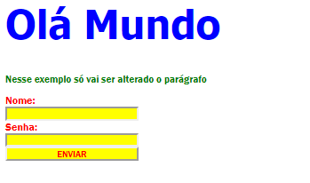
Resultado do arquivo do arquivo seletor.html no navegador

Slide 11
Repare no exemplo do slide anterior todos os valores foram aplicados a todos os inputs. Agora vamos separar cada input pelo seletor atributo. Para isso vamos novamente no arquivo style.css

Slide 12
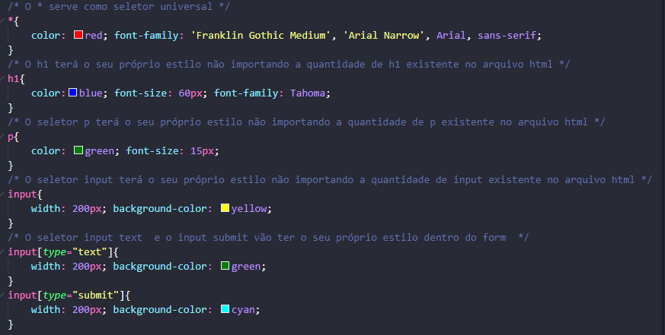
Para incluir o seletor atributo colocamos o que queremos incluir deve estar entre colchetes repare no comando após o input

Slide 13
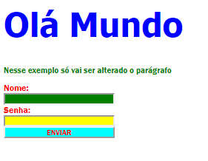
Resultado

